Slide 1
재미있고 신기한 체험형 과학수업
2023 생활과학교실
수강생 모집 안내
교 육 기 간
개 강 일
수 강 대 상
접 수 방 법
접 수 기 간
수 강 료
참가자부담금
(재료비)
2023년 7월 20일 ~ 12월 (특별프로그램 포함 20회)
※ 1년 수강생 중 전체 80%(32회)이상 출석 시 수료증 발급
※ 특별 과학 프로그램, 캠프, 과학이벤트 등 참여 기회 제공
2023. 7. 20. (목)부터 문화교실 1에 개강 (16:00~17:30)
초등 4~6학년 20명
※ 사정에 따라 학년 구성, 인원을 변경 할 수 있음
금샘도서관 온라인 수강신청에 신청
2023.6.7.(수) 11:00 ~ 6.30.(금)
140,000원
※ 전액면제: 기초생활수급자 및 차상위계층, 다문화, 새터민
- 공통재료비(수업교재, 기본수업재료) 40천원
- 20회 수업재료비 100천원 (5천원/회)

Slide 2
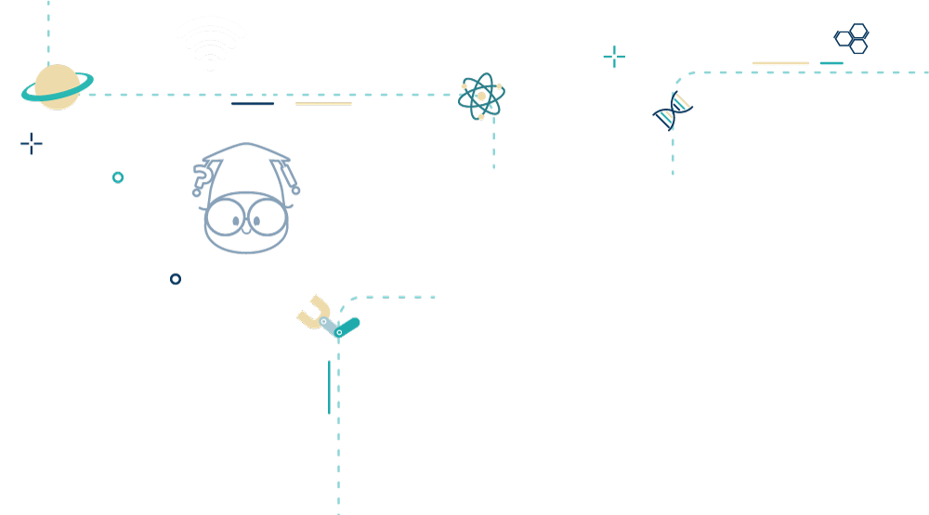
생활과학교실
수강생 모집 안내
환 불 규 정
재료 사전구매로 인해 개강 전 7일 내 전액 환불되지 않음
모집기간(개강 7일전까지)
개강 6일 전
~개강일 이후
* 전액환불
* 공통재료비 : 환불 불가 / 안전사고예비비 : 환불 불가
* 수업재료비
- 취소신청일 2주 후 취소승인 : 수업 2주 전 재료구입
- 환불금액 : 5,000원 X 남은 수업횟수(승인일 기준)
→ 익월 8일자 개인계좌로 입금처리
교육프로그램
주제
제목
주제
제목
요리 속 과학
쪼개고 또 쪼개면?
부산의 지질 여행
부산의 시간 여행
열은 만능 요리사
내 흔적을 찾아줘
설탕의 변신
언플러그드 코딩
0과 1로 만든 세상
쭉쭉~말랑말랑
내가 시켜볼게
과학을 품은 요리
과학 연극
사이언스 드라마
인체 속 비밀
우두둑~ 딱~
무슨 소리지?
전기가 통하였을까?
켜졌다! 꺼졌다!
돌고 도는 내 몸속
과학계의 핵 인싸
내가 보는 세상
펀펀
화학
실험실
소리에 담긴 비밀
일을 쉽게 하는 법
힘이 줄거나
방향이 바뀌거나
사운드 메이커1
적은 힘으로 척척!
사운드 메이커2
주최·주관 |
후원 |

